Slide 1
Strategie implementace PS

Slide 2
State of Play
Service Coverage
Vysocina Region is authorized by the Ministry of Health to operate NCP for the Czech Republic
The services PS(A & B) are available on national scale
HCPs connected to the NCPeH (up to date): all regional hospitals (20+), major faculty hospitals (2).
Participation of other HCPs (EMS, GPs,…) will be rolled out according to National Strategy.
Architecture
Currently, the national healthcare infrastructure is de-centralized, no central repository of medical documentation / patient summaries
PS are generated from source HCP systems “on-the-fly”, upon request from a B-side
NCPeH is integrated with National Base Registries for identification of Czech citizens (XCPD profile)
HCPs are identified using national eIDAS e-identity infrastructure (with High LoA), and authorization is secured by the National registry of HCPs
eHDSI Service for Go-Live decision
Patient Summary – Country A & B service
Intended go-live date: 1. 2. 2019, depends on coordination with other W1/PS MS.

Slide 3
Our jurney towards GoLive
All technical NCPeH tests were successful – we are technically prepared
PS End2End test results (A&B) successfully passed
All test showed Compliance with eHDSI Specifications
Audit results according to the Audit Report
Audit results shown 21 findings, some of them critical
We managed to reduced 21 findings to 5 in the follow-up audit
We made a significant progress in eHealth during past year. eHDSI CEF project was one of the major drivers.

Slide 4
eHMSEG Recommendations to go live for the Czech Republic
Regarding PS-B:
Goes-live, with observations, provided the corrective actions identified (1, 2 & 3) have been taken and this has been verified by Auditors, before entering routine operations.
Regarding PS-A:
eHMSEG notes that the PS-A is not fully compliant with the eHN PS guidelines:
However, other countries are also reporting issues of compliance with the eHN PS Guidelines. There are also discrepancies within the eHMSEG on the usefulness of the CZ PS as it is.
Against this background the eHMSEG prefers not to issue a recommendation on the possibility of CZ to go live with PS-A and remits this decision in full to the eHN.

Slide 5
Main Persisting Problems
Patient summary is collected „on-the-fly“ from the healthcare provider(s) and is based only on information provided by HCP that hosted the last encounter.
Our approach: Technically, we can create a composite PS from multiple sources. But we are convinced that automated composition of the PS without supervision of the physician is not safe. That’s why we decided to implement persistent PS system, managed by responsible physicians. This solution of course will require more time, but will give us high quality PS.
Several sections of the PS dataset cannot be provided in coded form
This concerns: allergies and medical devices.
Medication summary is not always available in coded form
Surgical procedures are available in coded form, but we decided not to provide them because of a high risk of distortion of the clinical information through transcoding to the selected value set, which is too general. Healthcare professionals concluded that transcoding this information to eHDSI specifications may jeopardise its clinical meaning.

Slide 6
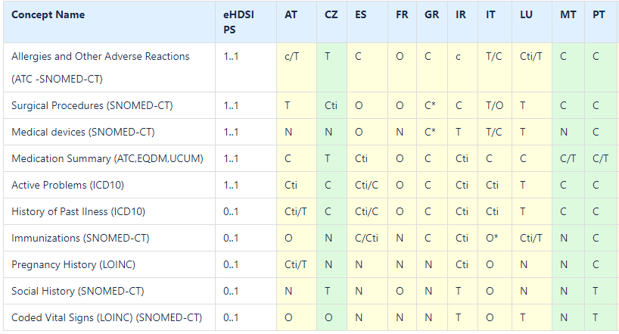
MS Readiness vs. CEF eHDSI Semantic Specifications and Implementation Guide
C = coded
Cti = transcoding issues
O = coded, but optional
T = Text
N = not available

Slide 7
Our strategy
Our goal is to achieve fully structured and coded PS
We prepared a strategy and meaningful implementation plan how to reach the goal step-by-step.
The plan includes steps on legislative, operational and information levels and is concordant with the national eHealth strategy.
But we are also convinced that PS with even one section can save life!

Slide 8
Strategie zavádění PS
Postupný proces zavedení
Využití posledního dostupného zdravotního záznamu (EZZ)
Podpora přenosu PS ve standardu DASTA 4, doplnění národních terminologií
Doplnění medikace do generovaného PS
Pilotní ověření „spravovaného“ PS
Vytvoření podmínek pro zavedení „spravovaného“ PS do praxe
Technické kroky
Propojování sítí a zvyšování počtu PZS k NCP
Zajištění nezbytných infrastrukturních služeb
Příprava standardu (SOP, SSOP)
Legislativní příprava
Specifikace obsahu SOP ve zdravotnické dokumentaci
Specifikace standardu vedení SSOP
Zákon o elektronickém zdravotnictví

Slide 9
Pilotní ověření národního konceptu sdíleného PS spravovaného praktickým lékařem
Národní PS bude vycházet z evropského PS a bude s ním kompatibilní. Bude tedy využitelný jak v rámci ČR, tak pro přeshraniční výměnu PS
Cíle Pilotního ověření:
Ověřit užitečnost konceptu pacientského souhrnu spravovaného praktickým lékařem
Ověřit užitečnost jeho jednotlivých částí pro klinické použití
Ověřit proveditelnost záznamu informací v kódované podobě
Získat zpětnou vazbu od participujících lékařů, zejména z hlediska možných doplnění klinicky významných informací, způsobu integrace do informačních systémů praktických lékařů, celkové ergonomie systému a uživatelského rozhraní, časové náročnosti na práci lékaře a další požadavky lékařů na zlepšení systému národního PS.
Získat zpětnou vazbu od zúčastněných pacientů, zejména k uživatelskému rozhraní PS, způsobu řízení přístupových práv a k dalším požadavkům pacientů.
Zpřesnit technické a technologické prostředí pro realizaci systému
Zpracovat výsledný standard národního PS
Připravit podklady pro národní projekt zavedení PS spravovaného praktickým lékařem

